Slide 1
万里茶道文化带国际品牌文旅推广计划——万里茶道万里行
Международная программа по продвижению туристического бренда культурного коридора «Длинной чайной дороги» — Путешествие по всей Длинной чайной дороге
重振欧亚世纪动脉·共织万里茶道文明纽带
Восстановить эврразийскую артерию века · Вместе ткать культурный узел Длинной чайной дороги
20xx.xx.xx
报告人名称

Slide 2

重振欧亚世纪动脉 共织万里茶道文明纽带

Slide 3


Slide 4


Slide 5
全球主播征集令
Объявление о приеме заявок на роль ведущего (глобально)
启动阶段，开展《欧亚文化交流使者招募计划》，招募符合条件的主播并赋予荣誉，设置报名机制

Slide 6


Slide 7
品牌合作伙伴
Брендовые партнёры
共同打造万里茶道品牌， 共织万里茶道文明纽带

Slide 8
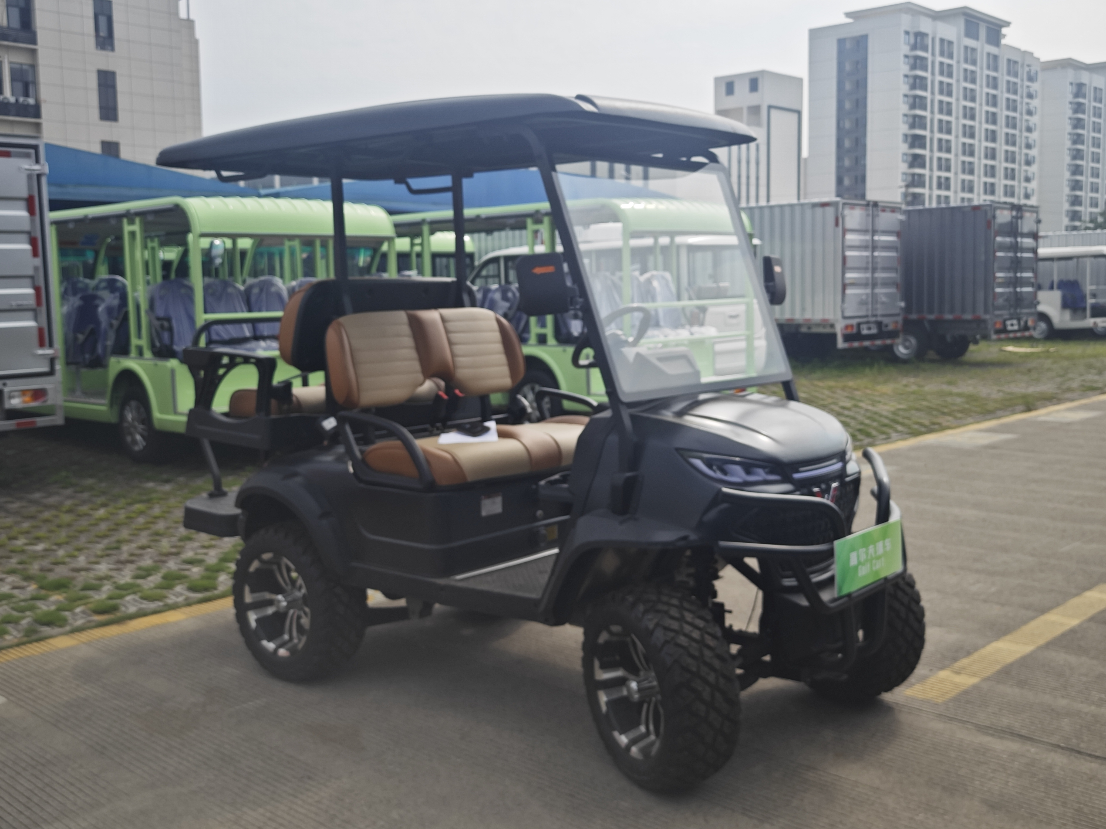
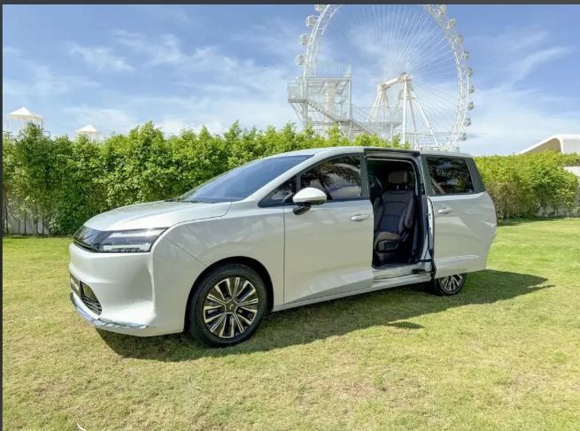
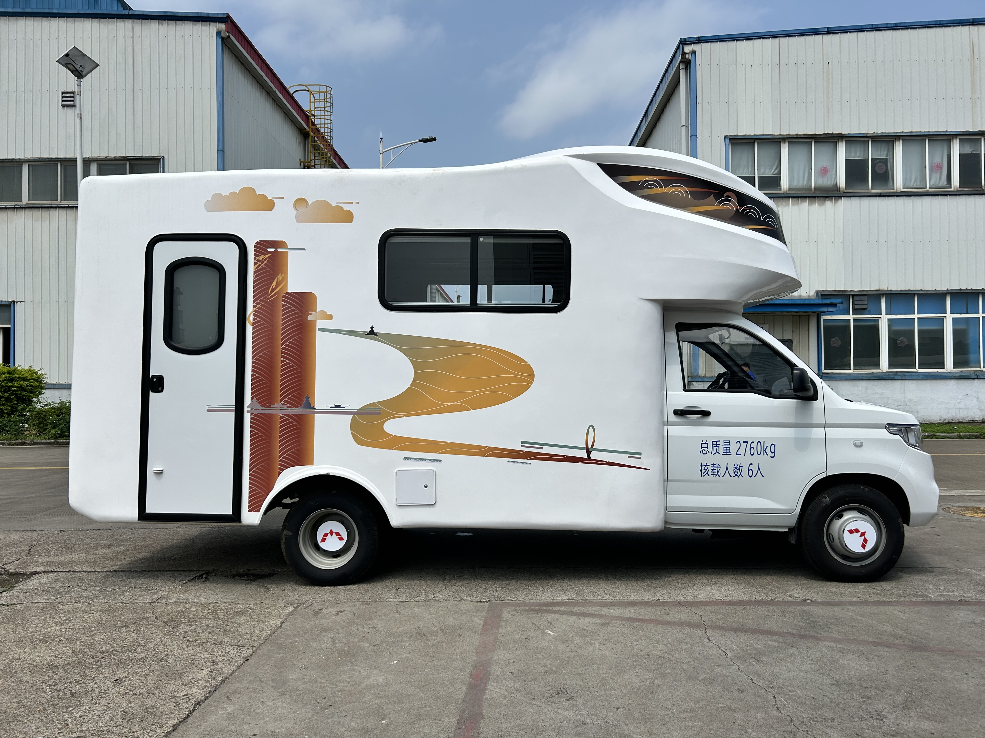

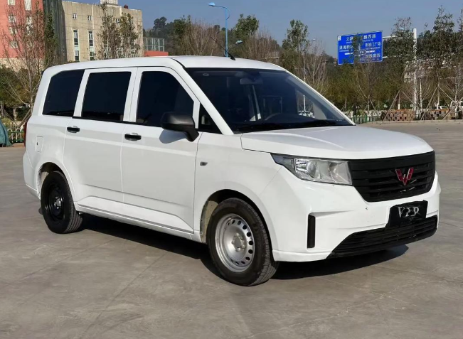

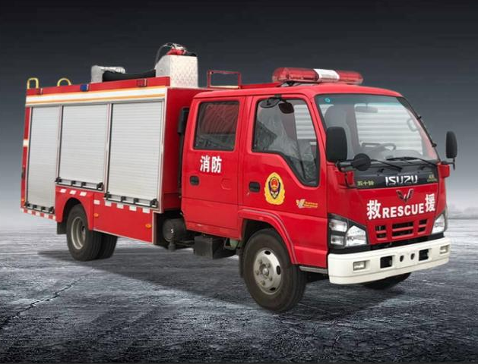
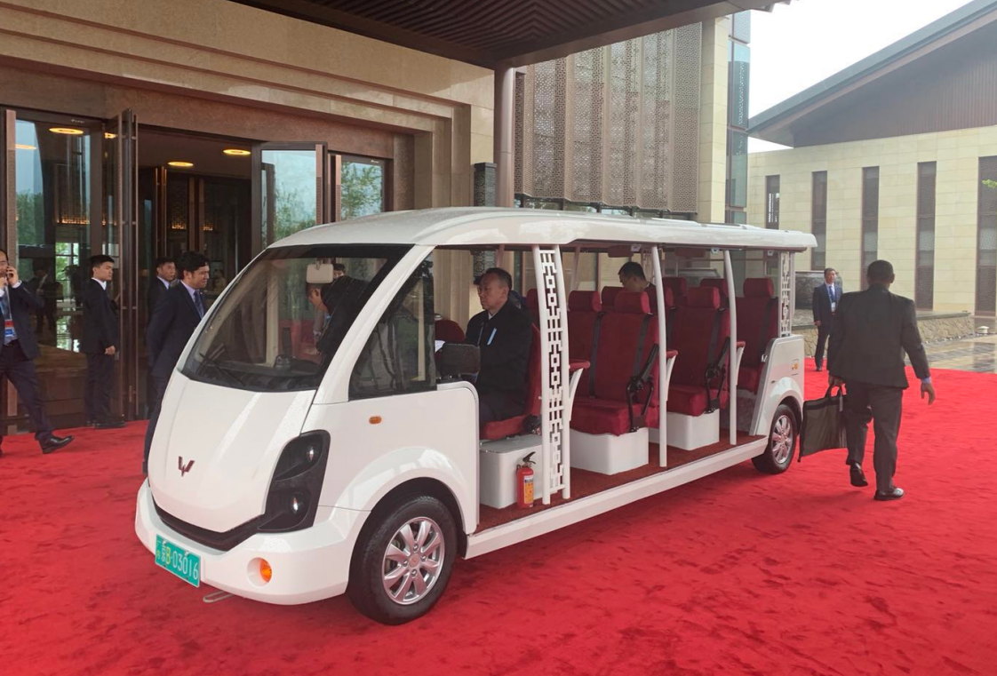
五菱：口号！！！ лозунг действия wuling
五菱特种车，带你走世界

Slide 9
万里茶道万里行探秘行动线
Маршрут исследовательного действия «Путешествие по всей Длинной чайной дороге
介绍探秘行动的方式、路线设计、周期及探秘主题等内容

Slide 10
招募对象
Целевая группа для набора
明确招募主播类型与硬性要求
国内外头部文旅主播
1
国际贸易主播
粉丝量需达到100万及以上，以广泛的影响力带动活动传播。
熟悉国际贸易规则和流程，有助于推动茶叶等商品的跨国贸易。
头部文化学者型博主
2
跨境直播经验要求
具备深厚的文化底蕴和知识储备，为活动增添文化深度。
需具备跨境直播经验，能够应对不同国家和地区的直播环境和规则。
多语种国际文化旅行博主
3
文化遗产类内容制作要求
能使用多种语言进行交流和传播，促进不同国家和地区的文化交流。
曾制作文化遗产类深度内容，有能力挖掘和展现万里茶道的文化内涵。
茶叶品类垂直领域专家
4
负面网监纪录要求
对茶叶有深入研究和了解，为茶叶文化的传播提供专业支持。
无负面网监纪录，保证主播的良好形象和活动的健康发展。

Slide 11

荣誉赋能
Эмпоининг через отличия и признание
授予主播多重荣誉称号及提供专业培训等
1
授予称号及认证
3
拍摄采访权
授予“万里茶道文化带国际推广大使”称号，由世界文化遗产保护协会或中国非物质文化研究网或中国电影基金会或同级机构颁发定制金印认证，同时获联合国教科文组织非遗推广合作机构联名证书，提升主播的荣誉感和影响力。
全程免费参与万里茶道文化带所途径国家与城市，享有非遗文化资源的定向拍摄采访权，深入挖掘和记录沿线非遗文化。
2
技术培训及证书
4
经贸活动资格
接受东北电影集团微电影及AI直播技术免费培训，参与东影AI应用技术应用实训，提升博主专业技能，培训合格后获得证书，增强主播在活动中的专业能力。
获得中外茶叶经贸推广大使资格，参与中外茶叶经贸会展论坛活动，促进茶叶产业的国际交流与合作。

Slide 12
报名机制
Механизм подачи заявок
说明主播报名的方式和定向邀请对象
全网征集平台
在抖音、快手、小红书、B站，Tiktok/Twitter/YouTube/Instagram/VK等国内外热门平台发布话题#万里茶道万里行，广泛征集符合条件的主播参与活动。
定向邀请对象
定向邀请俄罗斯“西伯利亚日记”，俄罗斯“莫斯科夫人”组委会、英国茶叶协会代表、国际文化传播使者李子柒、云南普洱茶推广代表、广西六堡茶文化推广代表、福建茶非遗传承人主播、国际茶文化专家、福建四千万文旅主播阿波夫妇、西安文旅主播芥末等能代表欧亚文化交流使命的正能量头部文旅主播，确保活动的高质量和广泛代表性。

Slide 13
五大旗舰活动矩阵
Матрица пяти флагманских мероприятий
介绍万里茶道文明论坛、诗画非遗看中国、境外文化配套项目、产业联动力四大旗舰活动及相关内容

Slide 14
探秘方式与周期
Способы исследования и сроки проведения
说明行动方式及境内境外分段接力周期
行动方式
境内周期
境外周期
分段接力制
采用驾驶房车编队的方式开展跨国文化探秘行动，为主播们提供舒适的出行环境和便利的工作条件。
境内探秘行动周期为120天，主播们有充足的时间深入探索国内各节点城市的茶文化和非遗资源。
境外探秘行动周期为80天，让主播们能够领略不同国家的茶文化和风土人情。
采用分段接力制，主播可根据自身情况选择合适的区段参与探秘行动，提高活动的灵活性和参与度。

Slide 15

路线设计
Конструирование маршрута
东线
水路
从武夷山出发，途径井冈山、天台山、杭州、苏州、马鞍山等多个城市，展现沿线丰富的茶文化和历史遗迹。
从广西钦州防城港出发，途经广州、泉州、福州、宁波、上海等港口城市，最终到达海参崴，展现海上茶道的繁荣景象。
详细展示东线、北线、西南线、水路、茶船古道、新丝路列车专线的路线
北线
茶船古道
从汉口出发，经过襄阳、信阳、洛阳、运城等地，最终到达北京，这条线路是晋商创立万里茶道的重要策源地，承载着深厚的商路文化。
从柳州市出发，经过三江、永福、桂林等多个地方，最终到达防城港，这条古道见证了茶叶的运输历史。
西南线
新丝路列车专线
从新疆开始，穿越青海、甘肃、宁夏、陕西等地，到达成都、重庆、贵州、云南普洱等城市，感受茶马古道的独特魅力。
从昆明出发，途经南宁、成都、汉口、西安、北京等多个城市，最终到达莫斯科，全程75天，促进沿线国家的经济文化交流。

Slide 16
探秘主题
Тематика исследования
列举核心节点城市的内容亮点
茶源密码
广义茶道文化探寻
包括武夷山（金骏梅、大红袍）、三江红、凌云、梧州（六堡）、百色、遵义红、安化黑茶、常德东山峰毛尖、庐山云雾白茶、汉口（黄鹤楼、羊楼洞）、云南（普洱）、黄山、信阳毛尖、杭州龙井等核心节点城市，主播们将直播古法制茶（非遗）、品鉴会、茶山无人机全景叙事，探寻广义茶道文化。
在南线茶马古道，主播们将体验马帮文化；在水路广西钦州、防城港，参与古码头活动；在东南亚举办茶文化交流会；举行中俄茶品鉴擂台赛等，深入挖掘茶道文化的多元内涵。
商路传奇
海上茶道启航仪式
在晋中（祁县）昭馀古城、武汉汉口、张家口、钦州防城港等节点城市，复刻驼队账房体验，破译《行商遗要》密码本，感受商路的传奇故事。
举办仿古商船体验、茶叶拍卖大会等活动，展现海上茶道的启航盛况。

Slide 17
技术赋能
Технологическое усиление
介绍为活动提供的技术支持
纪录片跟拍
交通工具提供
东影集团专业摄影团队将全程采风跟拍《万里茶道万里行》大型纪录片，记录活动的精彩瞬间和沿线城市的独特魅力。
国货之光五菱汽车集团全程提供房车、工作车、保障车等交通工具，为活动的顺利开展提供有力保障。
AR眼镜应用
时空地图开发
部分景区配备AR眼镜，主播和游客扫描遗址可触发历史场景动画，如驼队过沙漠等，增强互动体验感。
开发“茶道时空地图”，实时显示商队古今路线重叠轨迹，帮助主播和游客更好地了解万里茶道的历史和发展。

Slide 18
万里茶道文明论坛
Форум культуры Длинной чайной дороги
说明论坛的主会场、议题及成果输出
1
2
3
双主会场
年度轮值会场
南北茶道融合议题
永久会址将在晋中、武夷山、黄山、张家口、圣彼得堡等节点城市中选定，为论坛提供固定的交流平台。
年度轮值会场包括昆明、南宁、汉口、圣彼得堡等城市，促进不同地区之间的交流与合作。
探讨南北茶道文化融合发展战略，推动南北茶文化的交流与融合，提升中国茶文化的整体影响力。
5
4
成果输出
中俄茶叶经贸议题
发布《欧亚文化带绿色产业协作宣言》，为沿线国家的绿色产业发展提供指导和支持。
研究建设中俄茶叶文化经贸新通道，促进中俄茶叶贸易的发展。

Slide 19

诗画非遗看中国
Наследие неформальной культуры Китая: в образе стихов и живописи
1
活动载体
2
实景歌舞剧首演
以20辆“茶道非遗大篷车（房车）”为巡游载体，沿着万里茶道沿线城市进行展示和演出。
《万里茶道》在武汉首演、《茶马古道》在云南首演、《海上茶道》在广西北海或钦州进行光影秀首演，展现茶道文化的艺术魅力。
3
数字藏品发行
4
诗画摄影创作
发行《万里茶道地图》《茶马古道地图》、《海上茶道珍品NFT》等数字藏品，拓宽茶道文化的传播渠道。
邀请世界诗歌文化节组委会、中国诗酒文化协会参与活动，邀请莫言（文学）、叶锦添（视觉）领衔创作《茶道长卷》数字藏品，提升活动的文化内涵。
5
非遗剧场
介绍活动的载体、内容及数字藏品发行扩展
中俄哈蒙四国联合排演《茶道万里传友谊》实景歌舞剧，在张家口大境门、晋中万里茶道博物馆等地首演，促进不同国家之间的文化交流。

Slide 20
境外文化配套项目
Зарубежные сопутствующие культурные проекты
阐述境内外文化枢纽建设、中俄茶叶经贸对接会及文化驿站等内容
万里茶道博物馆
欧亚万里茶道交易中心
中俄茶叶经贸对接会
在莫斯科建立万里茶道博物馆，展出晋商账册、恰克图贸易契约原件等珍贵文物，展示万里茶道的历史和文化。
在莫斯科、圣彼得堡、叶卡捷琳堡、撒玛尔罕等地建立欧亚万里茶道交易中心，进行数字化茶叶期货交易和中国茶品牌展销，推动茶叶贸易的国际化发展。
在武汉国际茶交易中心、莫斯科国际茶交易中心、叶卡捷琳堡欧亚中国中心、撒马尔罕国际茶叶交易中心、乌兰巴托国际茶交易中心等地举办中俄茶叶经贸对接会，促进中俄茶叶产业的合作与交流。
年度签约大会
文化驿站及票号复刻点
数字贸易国际合作基地
举办年度中俄茶叶采购签约大会，推动中国优质茶产区在俄罗斯的推广，同时组织俄罗斯茶叶采购商中国行活动，增进双方的了解和合作。
在蒙古、俄罗斯、中亚五国等节点建立10个文化驿站及票号复刻点，提供免息跨境文旅创业贷款（仿晋商票号机制）、产业基金等支持，促进当地文旅产业的发展。
在山西太原、湖北武汉、福建厦门、江西景德镇、云南普洱、广西钦州、柳州、百色、北京 - 张家口等地建立万里茶道数字贸易国际合作基地，推动数字贸易在茶叶产业中的应用和发展。

Slide 21
产业联动力
Силы взаимодействия и интеграции отраслей
说明让文物活起来的产业联动力举措
绿色农产品带货
数字藏品发行
旅游专列开通
特色服务
主播带货“茶道认证”产品，包括南路各茶产地、武夷岩茶、晋中石头饼、蒙古奶食、各种茶饮配餐、茶具瓷器、非遗产品等，促进沿线绿色农产品的销售和推广。
基于《行商遗要》开发“商路密令”NFT，收益用于遗址保护，实现文化遗产的保护与商业价值的结合。
开通“汉口 - 圣彼德堡”茶道旅游专列，全程20天，经停20个重要节点城市，为游客提供独特的茶文化旅游体验。
提供茶文化主题车厢、多语种茶艺师、健康调理师及医师随行、沿线茶产品体验消费区等特色服务，提升游客的旅游体验。
新增带货品类
新增渠道
新增项目
增加云南普洱茶、广西六堡茶、湖南安化黑茶、汉口黄鹤楼茶叶、羊楼洞砖茶等带货品类，丰富茶叶产品的种类。
在俄罗斯主要连锁商超专柜设立销售渠道，扩大茶叶产品的销售范围。
建设万里茶道跨境电商平台，促进茶叶等商品的跨国贸易。

Slide 22
传播爆破策略
Стратегия "взрывного" раскрутки прямых эфиров
介绍内容裂变、国际联动和长效转化三大传播策略

Slide 23
内容裂变
Физиологическое размножение контента
说明每日发布短视频和发起竞赛活动
1
茶道盲盒短视频
3
复刻晋商茶砖压制定向赛
每日发布5条“茶道盲盒短视频”，随机解锁冷知识，如“驼铃防狼秘籍”、万里茶道寻非遗、#茶马古道寻踪#、#海上茶路启航#等，吸引观众的注意力。
举办粉丝复刻晋商茶砖压制定向赛，让更多人亲身体验传统制茶工艺，感受茶文化的魅力。
2
知识竞赛
4
中俄茶艺挑战赛
发起#万里茶道振兴知识竞赛，让粉丝参与其中，增强对万里茶道文化的了解和认识。
开展中俄茶艺挑战赛，促进中俄两国茶文化的交流与竞技，提升活动的国际影响力。

Slide 24

国际联动
Международное взаимодействие
主播探访与体验
介绍与俄罗斯主播的互动、纪录片合作及三国主播联动直播
俄罗斯主播探访五菱生产基地，中国主播体验俄蒙茶炊仪式，增进中俄两国主播之间的了解和友谊。
大型纪录片合作
与央视纪录频道、东影集团、俄罗斯RT、欧亚大陆卫视联合制作多语种大型纪录片《万里茶道》或《茶道上的我们》或《万里茶道文化带》《健康万里茶道》《万里茶道寻非遗》《诗画万里茶道》《万里茶道红色记忆》，深入挖掘和展现万里茶道的历史和文化。
微电影短剧制作
与东影集团合作为沿途节点城市制作万里茶道上的非遗文化微电影短剧，用于文旅推广，提升节点城市的知名度和影响力。
新增纪录片
新增《茶马古道》纪录片、《海上茶路》纪实片，丰富纪录片的内容和类型。
三国主播联动直播
举办中蒙俄三国主播联动直播月活动，加强三国之间的文化交流与合作，扩大活动在国际上的影响力。

Slide 25
长效转化
Долгосрочная конверсия (в устойчивые результаты)
说明开发护照、成立创业基金及新增项目
文化带护照开发
青年创业基金
数字博物馆建设
新增权益
开发“万里茶道文化带护照”，集满33城印章可兑换跨境文旅消费券，鼓励游客深入探索万里茶道沿线城市。
成立“欧亚万里茶道青年创业基金”，扶持沿线国小微文旅企业的发展，促进沿线国家的经济繁荣。
建设万里茶道数字博物馆，为游客提供便捷的线上参观体验，同时保存和传承万里茶道的文化遗产。
交流使者可优先参与沿线城市文旅项目投资，为交流使者提供更多的发展机会和收益。

Slide 26
可行性保障机制
Механизм обеспечения осуществимости
介绍活动的政策支持、风险预案和商业闭环等保障措施

Slide 27
政策支持 политическое unterstütztение
联动协调组
联动中国文旅部、俄罗斯文化部、蒙古国旅游局成立跨国协调组，加强三国之间的沟通与合作，保障活动的顺利开展。
说明联动的部门及新增的支持部门
政策支持扩大
新增中国农业农村部、商务部、国际贸易促进委员会的支持，为活动提供更全面的政策保障和资源支持。

Slide 28
风险预案
План мер по предотвращению и ликвидации рисков
阐述应对偏远地区信号中断和提供应急服务的措施
卫星直播备用系统
设立卫星直播备用系统，应对偏远地区信号中断问题，确保活动的实时直播和传播。
应急服务团队
组建应急服务团队，及时处理活动中可能出现的各种突发情况，保障主播和游客的安全。

Slide 29
商业闭环
Коммерческий замкнутый цикл
介绍驿站模式、电商平台、产业基金及合作机制
1
共享茶室模式
3
万里茶道产业投资基金
在驿站引入“共享茶室”模式，通过营收反哺活动，实现商业的可持续发展。
设立“万里茶道产业投资基金”，为沿线城市的文旅产业和茶叶产业提供资金支持，推动产业的升级和发展。
2
茶叶跨境电子商务平台
4
年度合作机制
设立“茶叶跨境电子商务平台”，为茶叶的跨国贸易提供便捷的渠道，促进茶叶产业的发展和销售。
与俄罗斯茶叶咖啡协会建立年度合作机制，加强双方在茶叶贸易和文化交流方面的合作，实现互利共赢。

Slide 30
方案总结与展望
Итог и перспективы проекта
总结方案亮点、行动口号及启动时间，并展示组委会成员及主办单位等信息

Slide 31
方案亮点
Сильные стороны проекта
扩展茶道覆盖
概括方案在茶道覆盖、俄罗斯市场衔接和节点城市曝光方面的强化
明确将南方茶马古道、广西云南等产茶区及远洋线路纳入方案，强化南北茶文化融合，带动各地茶产业的发展。
强化俄罗斯市场需求衔接
新增与俄罗斯茶叶采购的对接机制和南宁至莫斯科旅游专列等具体内容，突出贸易与文旅的双线推进，满足俄罗斯市场对茶叶的需求。
提升节点城市曝光和品牌传播力
细化沿线节点城市的展示、活动和传播安排，增强各地聚光效应和整体品牌影响力，提升万里茶道的知名度和美誉度。

Slide 32
行动口号与启动时间
лозунг действия,время запуска
展示行动口号和方案启动时间
01
02
行动口号
启动时间
行动口号为“让世界品味茶道，让茶道通联世界！”，表达了活动促进文化交流和贸易往来的愿景。
方案启动时间为2025.10中下旬，标志着万里茶道万里行活动将正式拉开帷幕。

Slide 33
组委会成员
Участники организационного комитета
介绍全球主席团和执行委员会成员
全球主席团
主席团成员包括米哈伊尔·莱蒙托夫（俄罗斯文化部社会委员会主席（部长级）、俄华战略合作协会主席、俄罗斯大陆电视台台长）、倪建中（中国移动通讯联合会会长）、李世昌（中国地名杂志社社长）、布鲁诺（世界贸易网点联盟主席）、塔基亚娜·瓦西里耶芙娜（欧亚经济一体化领导人集团组织秘书长）、宾斯克列夫·弗拉基米尔（欧亚经济合作组织秘书长）等，他们将为活动提供战略指导和资源支持。
执行主席兼秘书长
刘丽为《万里茶道文化带》国际组委会创始人、《诗画非遗看中国.非遗看世界》国际组委会执行主席，全面负责活动的策划和组织工作。
执行副主席
何柏江为《诗画非遗看中国.非遗看世界》国际组委会执行副主席，协助执行主席开展工作。
中方副主席
孟庆功为中国非物资文化遗产网总编、中国地名杂志社执行社长；冯丽梅为《诗画非遗看中国.非遗看世界》国际组委会副主席；王義林为《诗画非遗看中国.非遗看世界》国际组委会副主席；谭成海为世界贸易网点联盟北京中心主任，他们将在各自领域为活动提供支持。
俄方副主席兼执行秘书长
阿列西亚. 潘诺夫娃为俄星球女性基金会副秘书长、《莫斯科夫人》组委会执行秘书长，负责俄方事务的协调和沟通。

Slide 34
主办单位
Организаторы проекта
国内外主办单位
说明国内外主办、联合主办、支持合作、承办和协办单位
主办单位包括《万里茶道文化带》国际组委会、中国非物资文化遗产网、东北电影集团、世界贸易网点联盟北京中心、北京康华道中医药科技发展中心。
国外联合主办单位
国外联合主办单位有世界贸易网点联盟、俄罗斯俄华战略合作协会、欧亚经济一体化领导人集团组织、俄罗斯工业家与企业家联合会、欧亚经济合作组织、俄罗斯莱蒙托夫国家民族中心、俄罗斯工业家与企业家联合会、商业俄罗斯等，他们将共同推动活动的国际发展。
国内外支持合作单位
国内外支持合作单位有俄罗斯文化部社会委员会、多国驻华使领馆、中国乡村振兴总公司、中国数字文化集团、《中国地名》杂志社、欧亚合作发展大会国际组委会、世界民族文化艺术节国际组委会、俄罗斯欧亚大陆电视台、欧亚新媒体中心、央视锐新闻、视频中国融媒体直播中心、天广卫视、中国移动通信联合会视频直播委员会、捷眤非遗平台、中华伉俪文化筹委会、中华家国文化基金会、北京弘扬延安精神基金会、中国亚洲经济发展协会、中国电影基金会（拟）、中国世界民族文化艺术交流促进会、中国诗歌协会、中国数字文化集团（拟）、长春电影制片厂、中国移动通信联合会、中侨国智人才发展（北京）有限公司，他们将为活动提供多方面的支持和合作。
承办单位
承办单位有欧亚合作发展大会国际组委会、万里茶道万里行国际组委会、《诗画非遗看中国.非遗看世界》国际组委会、北京 - 圣彼得堡国际经贸发展服务中心、万里茶道（北京）文化发展有限公司、北京优二十三精准生活科技有限公司，负责活动的具体执行和运营。
协办单位（拟）
协办单位（拟）包括中国、俄罗斯中亚、东盟国家约30多所大学、相关城市宣传部、文旅政企机构、各赞助机构及企业，他们将共同参与活动的组织和推广。

Slide 35


忠恕合儒：给世界一别干净的茶
以儒家文化传承为底蕴，在古圣先贤护佑下蓬勃发展，是为公益事业而生的茶企。忠恕合儒茶扎根儒家“自强不息、厚德载物”思想，致力于还原自神农氏起，“茶”的“解毒净化、健康悦志”的本源，制茶的每一个环节，都将儒家文化中心思想“恕、忠、孝、悌、勇；仁、义、礼、智、信”身心合一的融入其中，做中国最顶级健康好茶，祝愿品茶者诚意正心、福慧双增、福寿康宁！
使 命：“给世界一杯干净的茶”
愿 景：“以茶载道健康身心，净化土地净化心灵”
价 值 观：“做德改变命运，共同富裕人生”
企业精神：“自强不息、厚德载物”
企业文化：“恕忠孝悌勇、仁义礼智信”
• 武夷山与云南均有有机管理茶山，独创国家专利生物有机菌肥生态管理模式；只做欧标0农残茶，截止2023年已通过585项欧盟检测，白茶、红茶、大红袍、普洱等品类齐全
• 中国联合国采购促进会战略合作单位
• 外交部春节采购赠送中国驻阿曼使馆国礼
• 国资委茶馆供应链体系采购单位
• 可根据客户需求订制产品
С конфуцианским культурным наследием как наследием, процветающим под покровительством древних мудрецов, это чайная компания, созданная для общественного блага. Преданный Лючжу чай укоренен в конфуцианской мысли о « самосовершенствовании, добродетельных носителях», посвящен восстановлению от Шэньнуна, « чая » « детоксикации очищения, здоровья и приятного будущего» источника, каждое звено приготовления чая, конфуцианский культурный центр мысли « прощения, лояльности, сыновнего благочестия, доброты, мужества, доброжелательности, праведности, вежливости, мудрости, письма » интегрируется в него, чтобы сделать самый лучший здоровый чай в Китае, я желаю доброй воли и доброй воли, Фу Хуэй двойного увеличения, Фу Шоу Каннинга!
Миссия: « Дайте миру чашку чистого чая»
Видение: « Возьмите чай, чтобы нести здоровое тело и ум, очистить землю, чтобы очистить сердце»
Ценности: « Будьте добродетельными, чтобы изменить судьбу, совместная богатая жизнь»
Корпоративный дух: « Самосовершенствование, добродетельный груз »
Корпоративная культура: « При уважении к сыновнему благочестию и мужеству, доброжелательности и мудрости»
• Wuyishan и Yunnan имеют органическое управление чайными горами, оригинальную национальную патентованную модель экологического управления биологическими органическими удобрениями; Сделайте только европейский стандарт 0 Сельскохозяйственный чай, по состоянию на 2023 год прошел 585 испытаний ЕС, белый чай, черный чай, красный халат, Пуэр и другие категории полны
• Группа стратегического сотрудничества Китайской ассоциации содействия закупочной деятельности Организации Объединенных Наций
• Министерство иностранных дел сделало подарок Посольству Китая в Омане по случаю праздника Весны
• Закупочная организация системы поставок чайной• Продукты могут быть заказаны в соответствии с потребностями клиентов

Slide 36
遗产保护结语：
从历史动脉到未来纽带
行动口号：让世界品味茶道，让茶道通联世界！
启动时间：2025.11中下旬

Slide 37
2025 欧亚合作发展大会
《万里茶道文化带》国际峰会
暨欧亚电影文化盛典
活动主题：文明互鉴・合作发展・共同未来​
举办时间：2025 年 12 月 19 日（15:00-22:00）
活动地点：北京国际会议中心(主会场)、
莫斯科莱蒙托夫国家民族中心（分会场）
视频中国新媒体直播中心（国际在线）、
永不落幕服贸会（官网）​

Slide 38


Slide 39
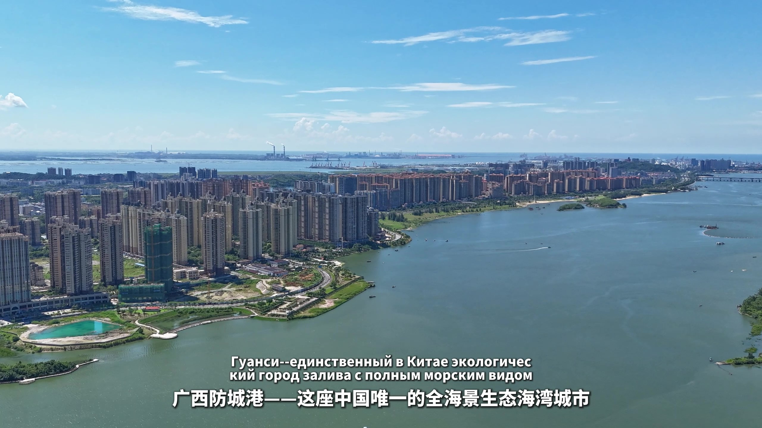


Slide 40
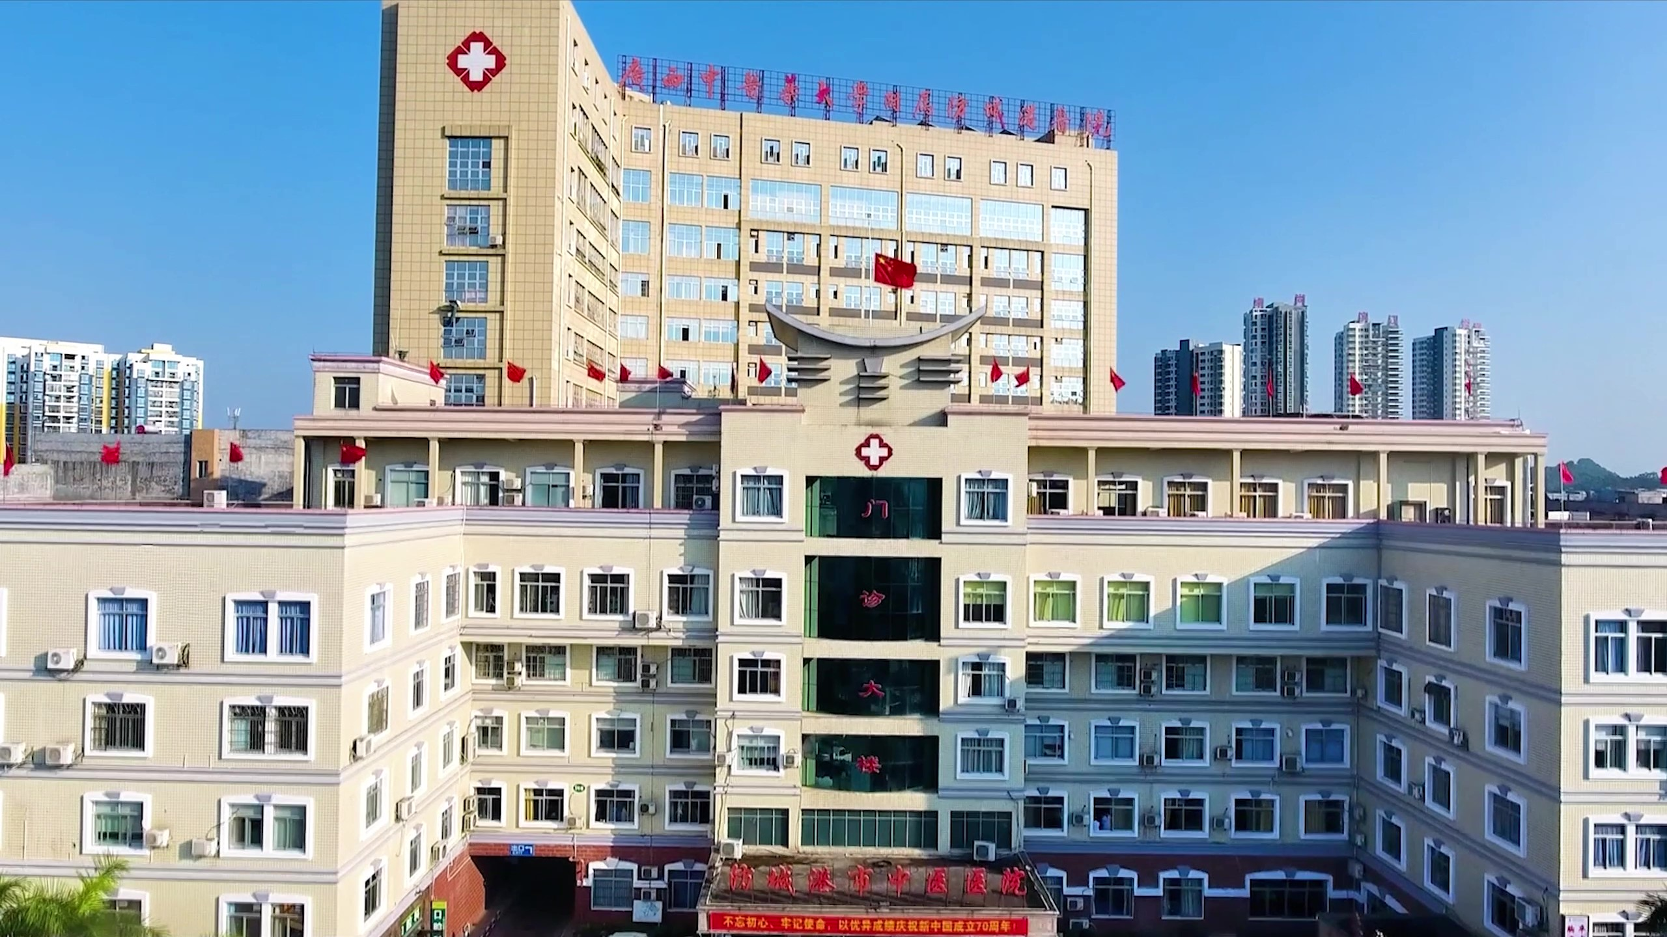

Slide 41
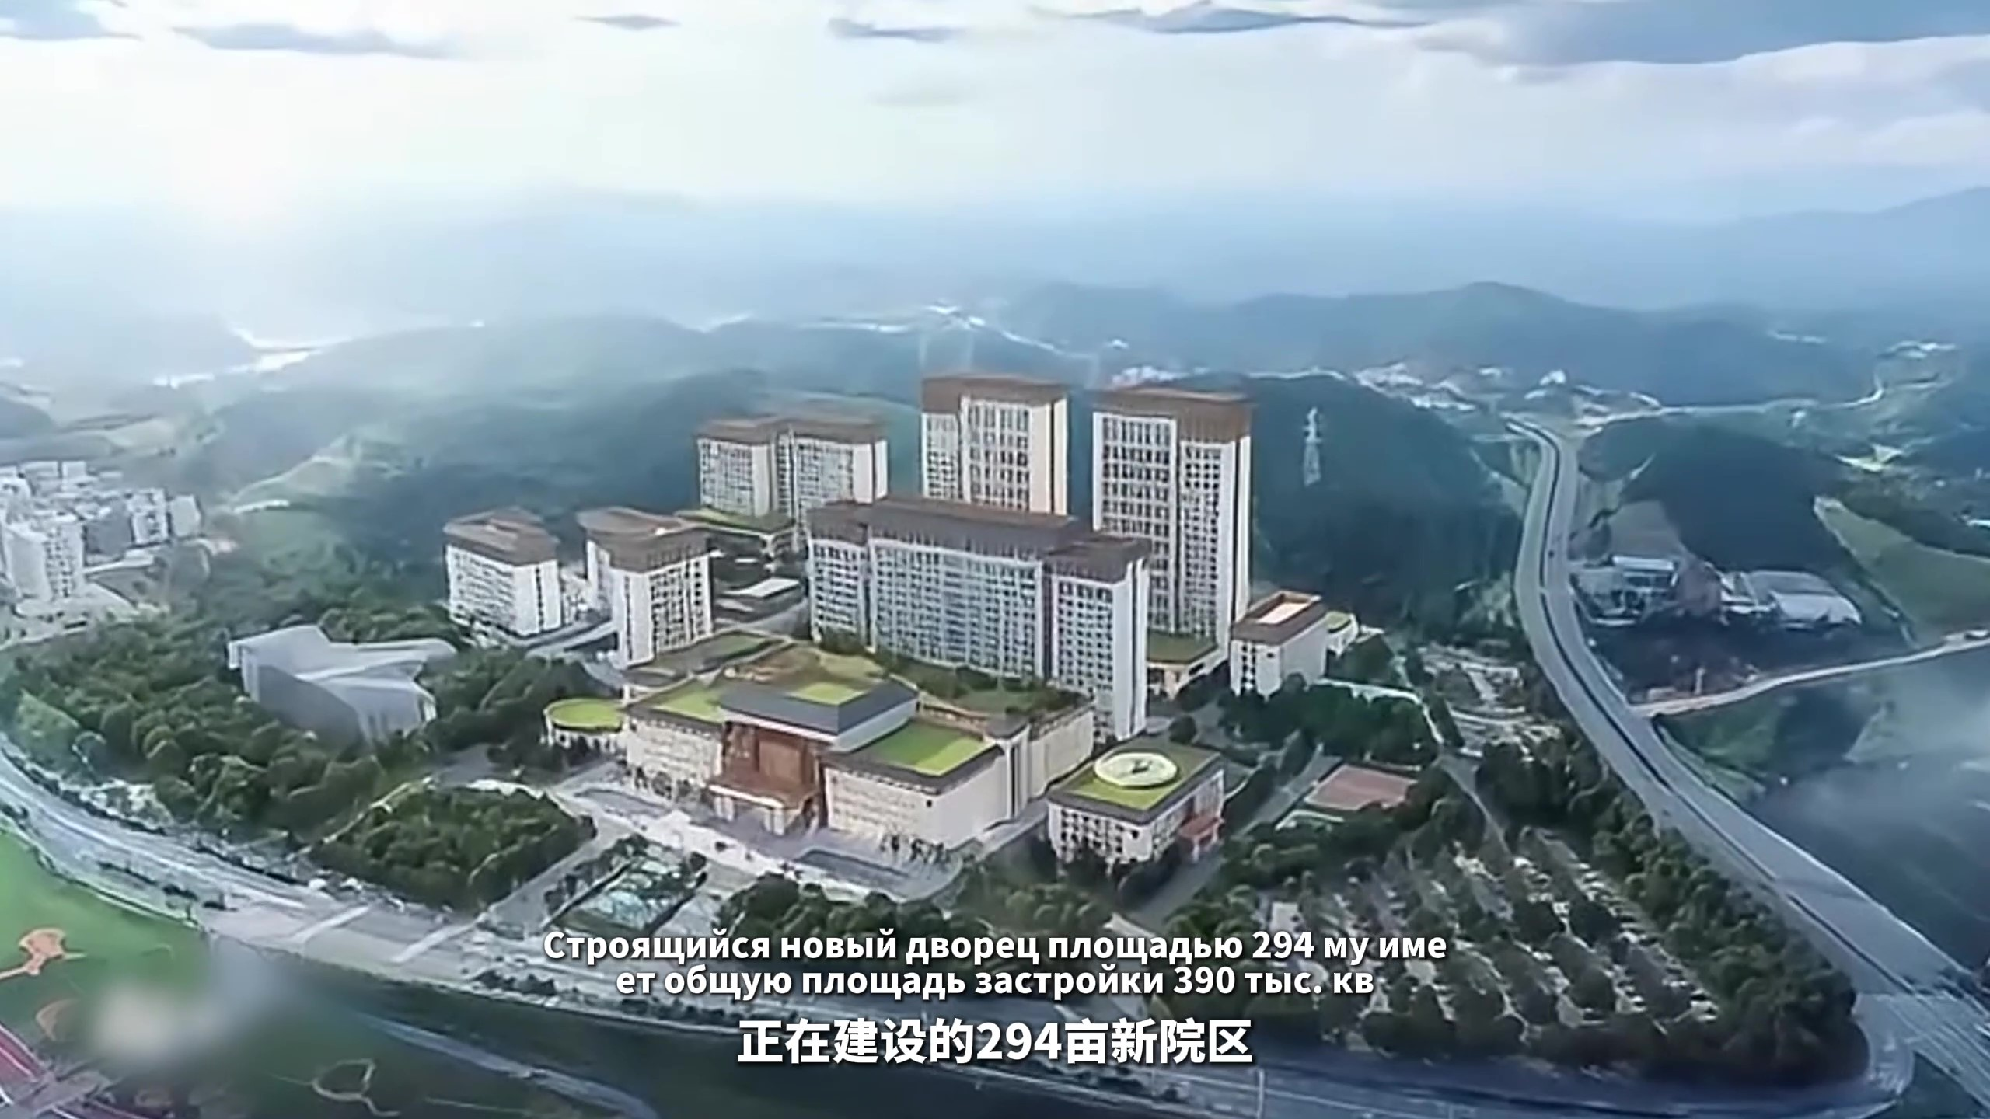

Slide 42
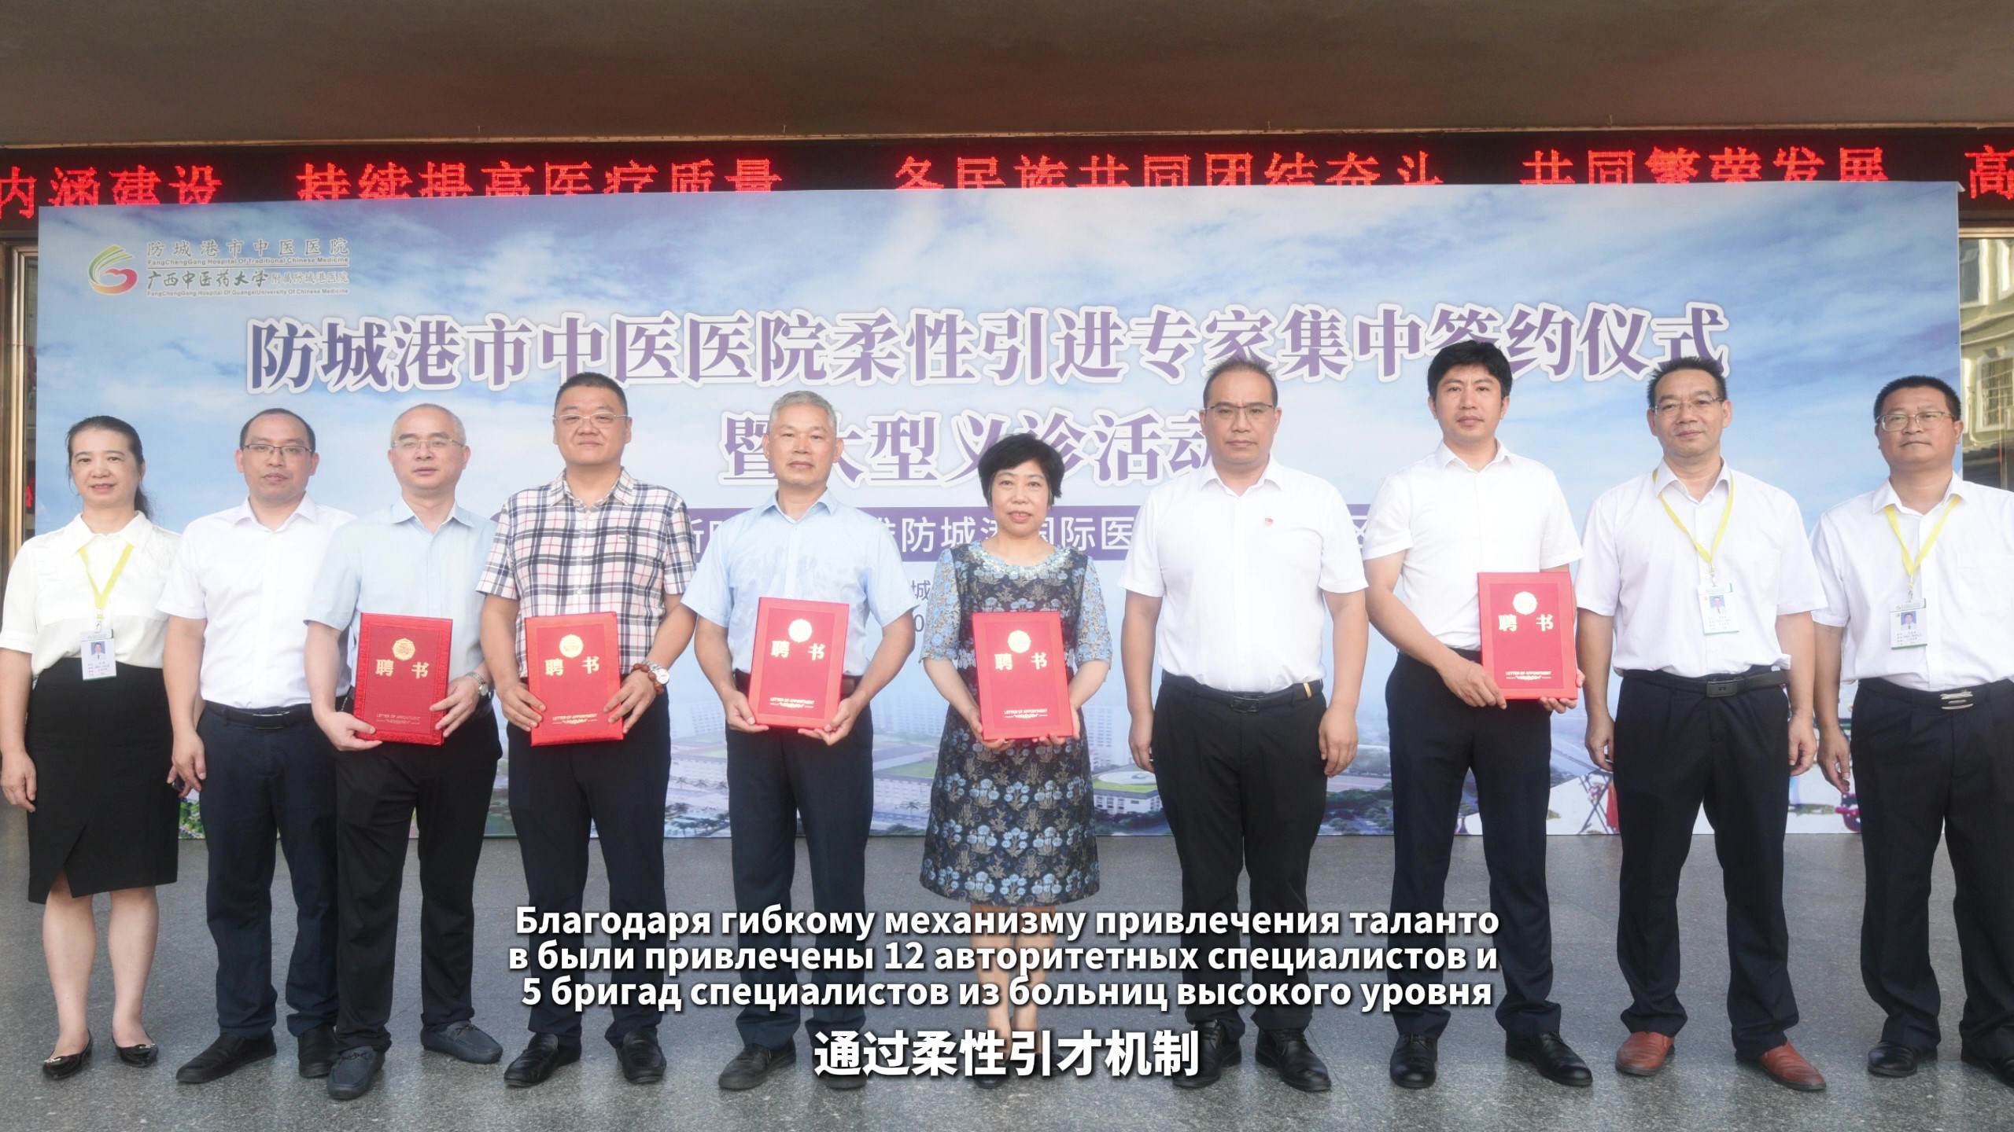
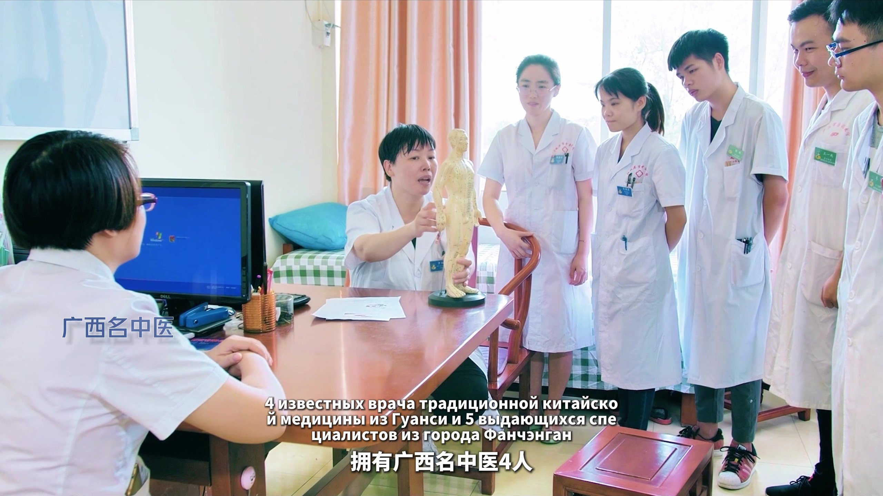

Slide 43
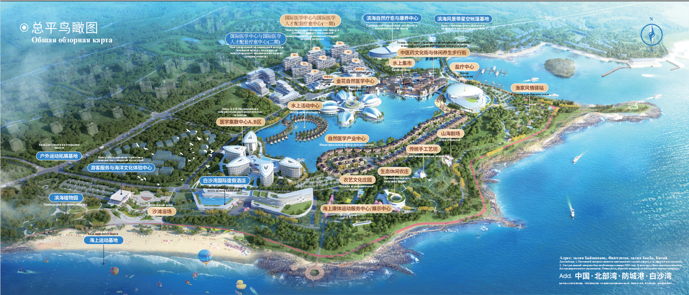
优美的广西康养环境-优美的防城港白沙滩 Прекрасная среда для оздоровления Гуанси — прекрасный Белоснежный пляж Фанчэнгуан

Slide 44
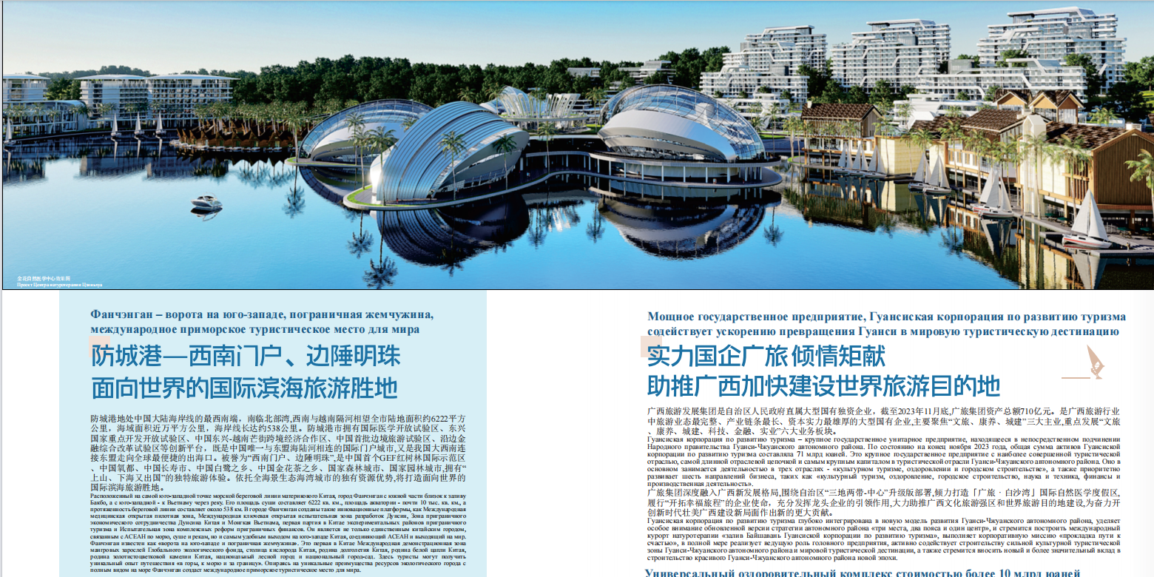
优美的广西康养环境-有没的防城港白沙滩 Прекрасная среда для оздоровления Гуанси — прекрасный Белоснежный пляж Фанчэнгуан

Slide 45

优美的广西康养环境-有没的防城港白沙滩 Прекрасная среда для оздоровления Гуанси — прекрасный Белоснежный пляж Фанчэнгуан

Slide 46

创新的中医药抗癌技术
Инновационные технологии традиционной китайской медицины в лечении рака

Slide 47
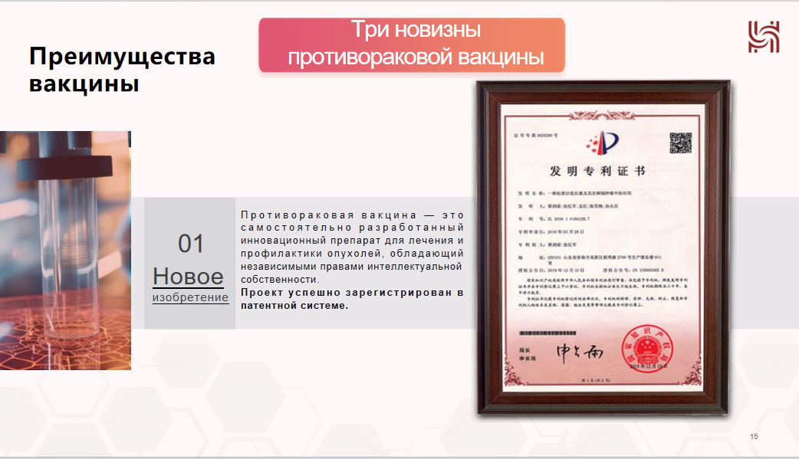
创新的中医药抗癌技术
Инновационные технологии традиционной китайской медицины в лечении рака

Slide 48
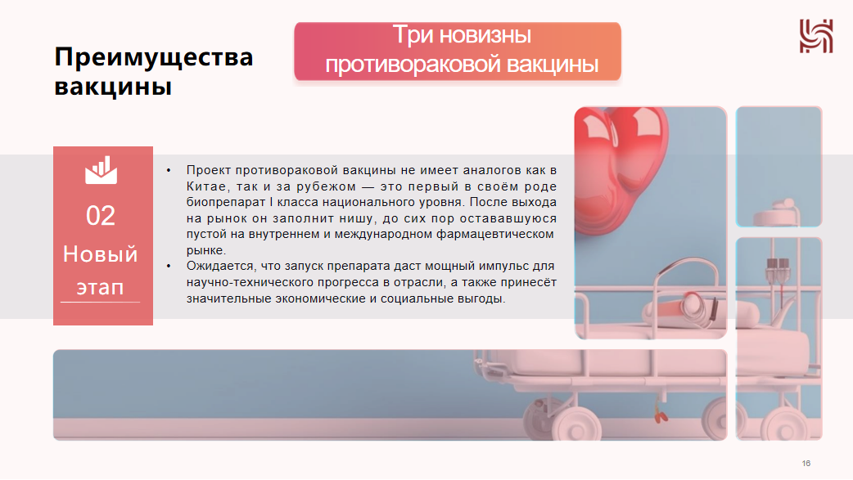
创新的中医药抗癌技术
Инновационные технологии традиционной китайской медицины в лечении рака

Slide 49

创新的中医药抗癌技术
Инновационные технологии традиционной китайской медицины в лечении рака

Slide 50
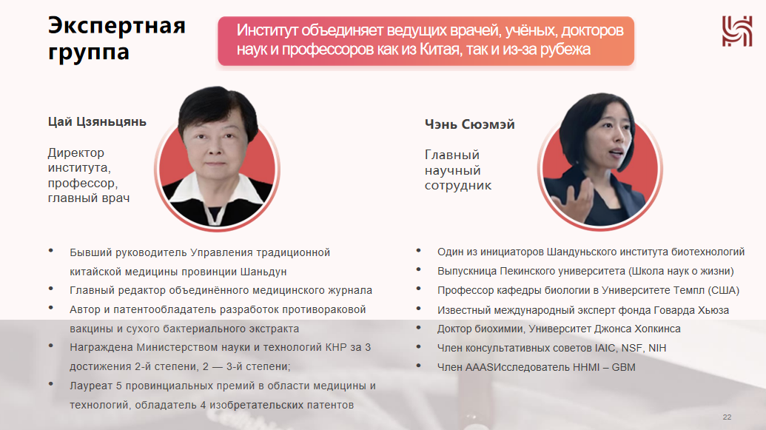
创新的中医药抗癌技术
Инновационные технологии традиционной китайской медицины в лечении рака

Slide 51
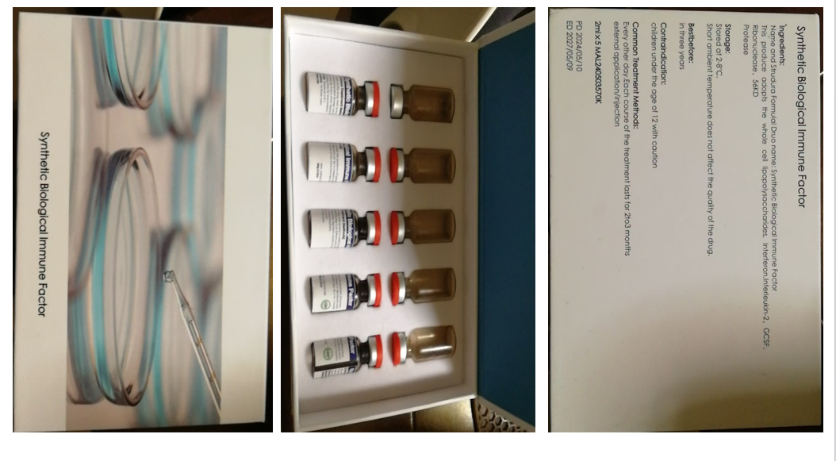
创新的中医药抗癌技术
Инновационные технологии традиционной китайской медицины в лечении рака

Slide 52

创新的中医药抗癌技术
Инновационные технологии традиционной китайской медицины в лечении рака

Slide 53
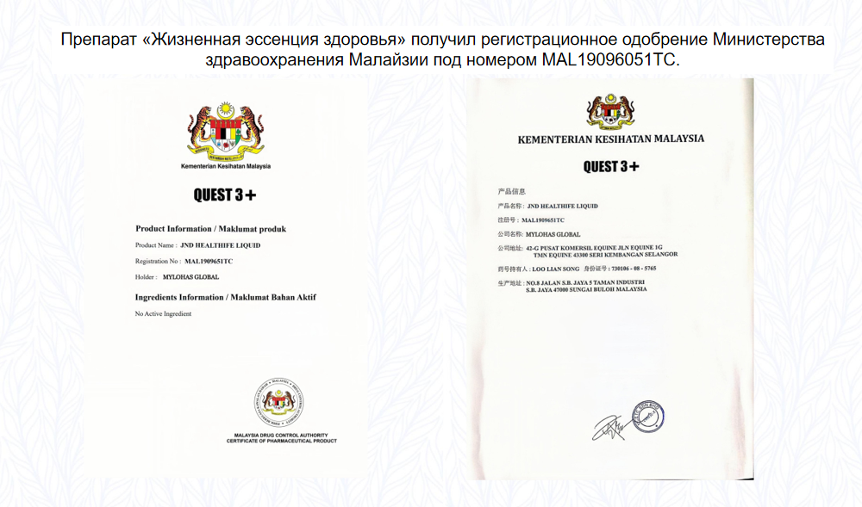
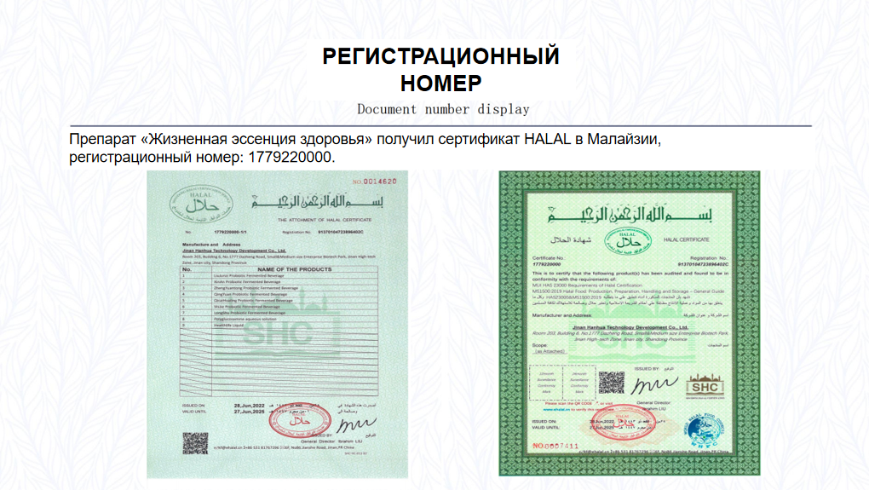
创新的中医药抗癌技术
Инновационные технологии традиционной китайской медицины в лечении рака

Slide 54












百瑞科慧：世界大同，人类生命健康共同体
Barricohue: Всемирный Датун, Сообщество по вопросам жизни и здоровья человека
能量饰品 Энергетические украшения
能量宝石与时尚的完美融合，随身佩戴一款属于自己的能量饰品
Идеальное сочетание энергетических драгоценных камней и моды, носите с собой свой собственный энергетический аксессуар
投融资
Text
Инвестиции и финансирование
数
生
新会陈皮 Новое общество Чэньпи
“一两陈皮一两金，百年陈皮胜黄金”;
促进消化、祛痰平喘、补气健脾胃、抗炎美颜;
"Один или два золота Чэнь Пи, один или два золота, сто лет Чэнь Пи побеждает золото";Содействие пищеварению, отхаркивание и астма, восполнение воздуха, селезенка и желудок, противовоспалительная красота;
Цифровые науки
Жизнь и здоровье
数字经济
字
命
Text
Цифровая экономика
智
健
能
康
藏药香 Тибетский аромат
将《医学四续》千年藏医智慧与非遗制香工艺融合，打造东方健康生活美学文化；
消除障碍恐惧，净化消菌，调节身心，增长福德；
Интеграция мудрости тибетской медицины в течение тысячелетий « четыре продолжения медицины» с неисчерпаемым ароматическим процессом для создания эстетической культуры здоровой жизни на Востоке;Устранение барьерного страха, очищение от стерилизации, регулирование тела и разума, рост Форда;
数字智能科技
Text
资源服务
Цифровой интеллект
Ресурсные услуги
时尚尊崇 Мода уважает
为您量身打造全身的时尚穿搭，做自己的王；
Построить для вас всю одежду и стать королем；
注：以上均可依据客户需求定制！Примечание: Вышеперечисленное можно настроить в соответствии с потребностями клиента!

Slide 55
谢谢观看
20xx.xx.xx
报告人名称
内容由夸克AI生成

